Slide 1
ゲームのやり方
①グループを作ります。
②各グループにごみ袋があります。
先頭の人はその中から1つごみを選んでく
ださい。グループの人に見せてから、リサ
イクルできるかできないか決めて箱に入れ
ます。
③元の場所に戻ったら次の人がスタート。
これをくりかえします。時間は2分です。
Notes:
（説明例）
ゲームのやり方を説明する
①グループを作り、用意したイスの前に移動させる
（クラスの人数によるが1グループ3～6人程度が目安、最大6グループ）
②③は実際の動きをまねして見せながら説明する

Slide 2
おやくそく
・走らない
・わからない時はグループの人に相談
・大きな声で話さない
（他のグループに答えがきこえないように)
・2分の間にできるだけたくさん分ける
Notes:
（説明例）
お約束として以下のことを伝える
・走らない
・わからない時はグループの人に相談する
ただし
・他のグループの人に答えが聞こえないよう大きな声で話さないようにする
・時間は2分、その間にできるだけたくさん分けるように伝える
ここまで説明したらゲーム開始
ストップウォッチ等で2分計測(スタートの合図、中間１分間での声かけ、終了の合図をする）
※2分になる前に分別が終わったグループがあれば、箱の中を見て分別が合っているか確認してもらう

Slide 3
分別ゲーム 答え
「リサイクルできない」
の箱に入るもの
Notes:
（説明例）
答え合わせをするため「リサイクルできないもの」の箱を見てもらう

Slide 4
リサイクルできない① レシート
リサイクルできない② 写真
リサイクルできない③ 紙コップ
リサイクルできない④ ティッシュの箱
（そのままだと✕）
Notes:
（説明例）
1つずつ見せながら答え合わせをする
①レシート
※「リサイクルできる」箱に入っていたら「リサイクルできない」箱に入れてもらう
②写真
③紙コップ
④ティッシュの箱
※これは、そのままだとリサイクルできない。が、取り出し口のビニールを外せばリサイクルできる
結果：リサイクルできないものは、４つだけ。あとは、すべてリサイクルできる紙

Slide 5
リサイクルできるもの
・おかしの箱 ・プリント
・カレンダー ・紙ぶくろ
・ラップの箱
・カレーまたはシチューの箱
・プリンまたはヨーグルトの台紙
・トイレットペーパーのしん
Notes:
（説明例）
「リサイクルできる」の箱に入っている物は、おかしの箱、プリント、カレンダー、紙袋、ラップの箱、カレーまたはシチューの箱、
プリンまたはヨーグルトの台紙、トイレットペーパーの芯などであることを伝え確認してもらう

Slide 6
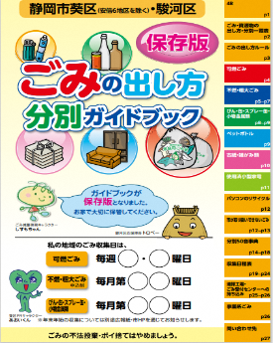
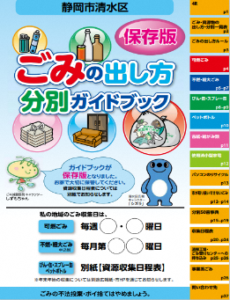
「リサイクルできる」に入っているもの
➡ざつ紙
紙マーク
が目印
でも…紙マークがついていてもリサイクル
できないものもあるよ。
ざつ紙のことは分別ガイドブックを見てね
Notes:
（説明例）
「リサイクルできる」に入っているものを見てもらい、それらはすべてリサイクルできる紙であり、「雑紙」ということを伝える
雑紙の目印が「紙マーク」
※おかしの箱などに書いてあるのを見てもらう
ただし紙マークがついていてもリサイクルできないものがある
食べ物や飲み物を入れるものは加工してあるためリサイクルに向かない
※カップ麺やアイスの容器、紙コップなどを見せる
市のごみ分別ガイドブックを見せ、雑紙については分別ガイドブックに詳しく書いてあることを伝える

Slide 7
正しく分ければ、紙ごみの半分をへらせる！
ざつ紙は、紙ぶくろなどに入れてリサイクル
Notes:
（説明例）
静岡市の紙ごみの約半分は雑紙、新聞、チラシなどリサイクルできる紙である
正しく分別すれば紙ごみの半分を減らせる
雑紙は紙袋などにいれて古紙回収や廃品回収としてだせばリサイクルされることを伝える

Slide 8
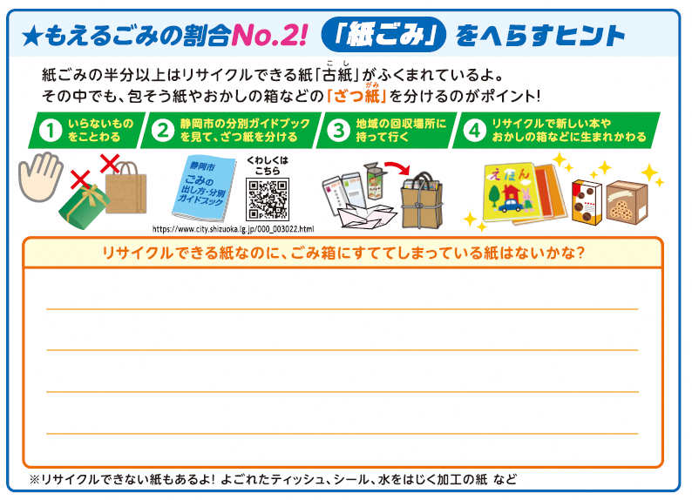
ワークブック P.3
Notes:
（説明例）
ワークブックP.3の「リサイクルできる紙なのに、ごみ箱にすててしまっている紙はないかな？」を説明。
※例として「リサクルできるものを」もう一度見せて、ここに書かれたものを捨てていたら記入するよう伝える

